Slide 1
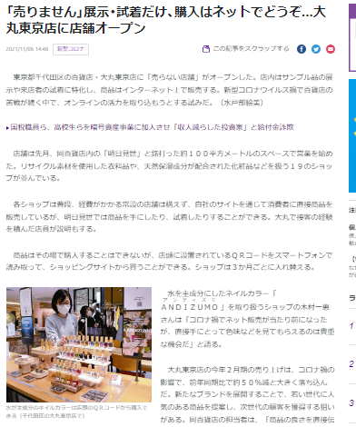
コロナ禍でQRコードのみを店頭に並べ、ネット購入していただくビジネスが人気を集めている。
観光客を対象に、荷物になるお土産を自宅までお届けするという利点で大きな商品も購入可能。

Slide 2
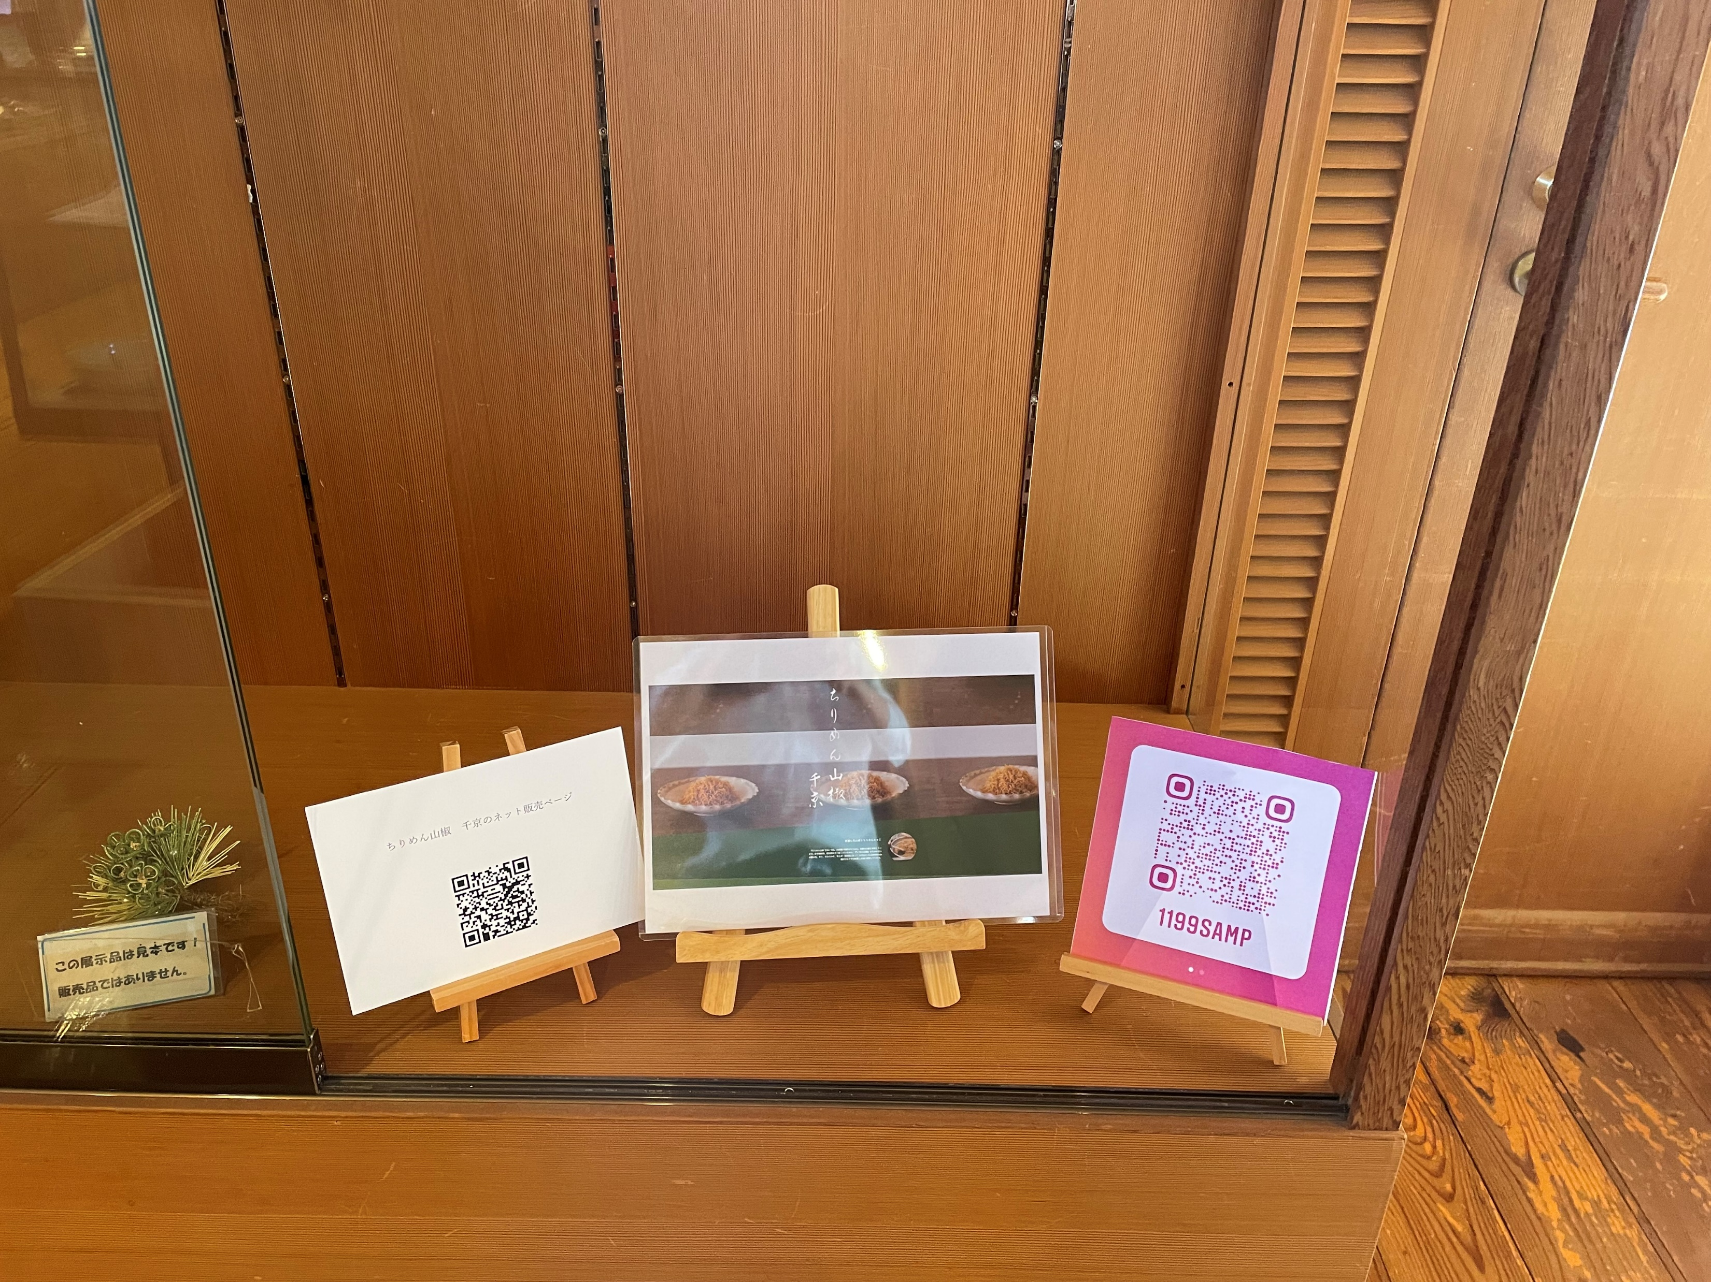
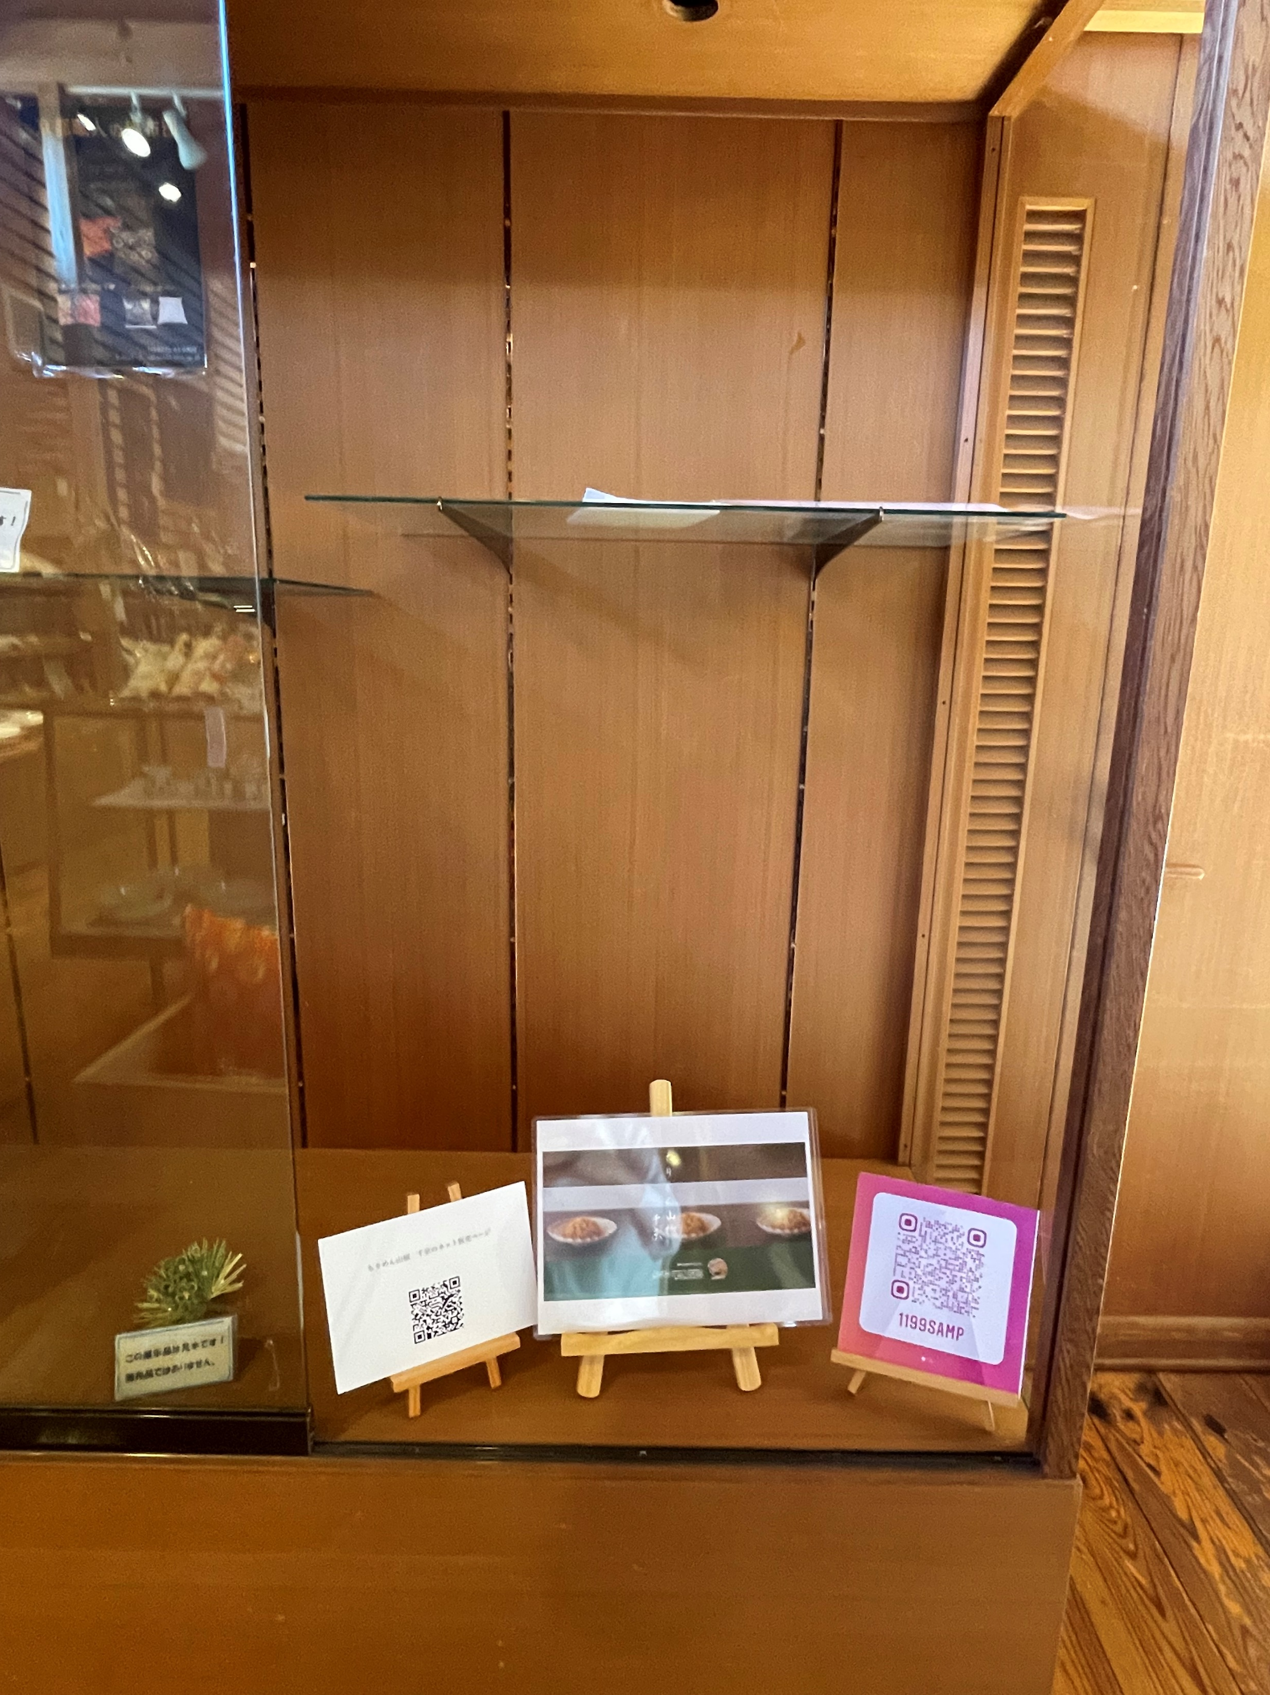
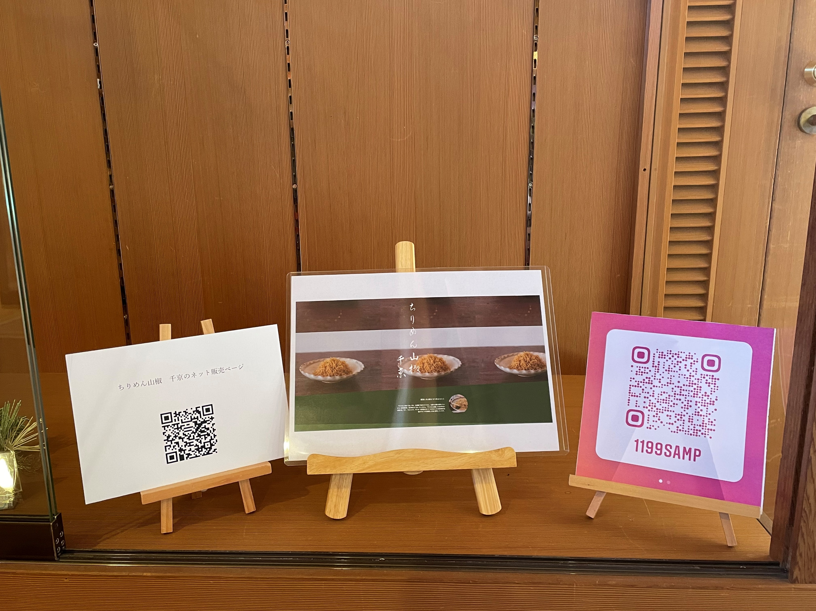
イメージ図
展示ブースはご自身でデザインして頂いても構いません
ブースはもう少しデザインする予定です
電気スタンド等で照らす予定です

Slide 3
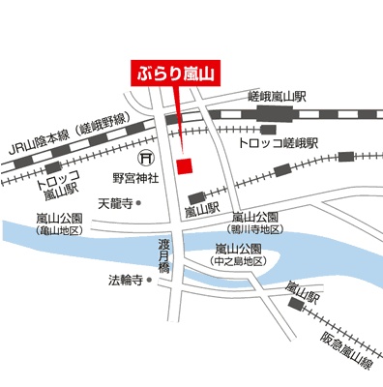
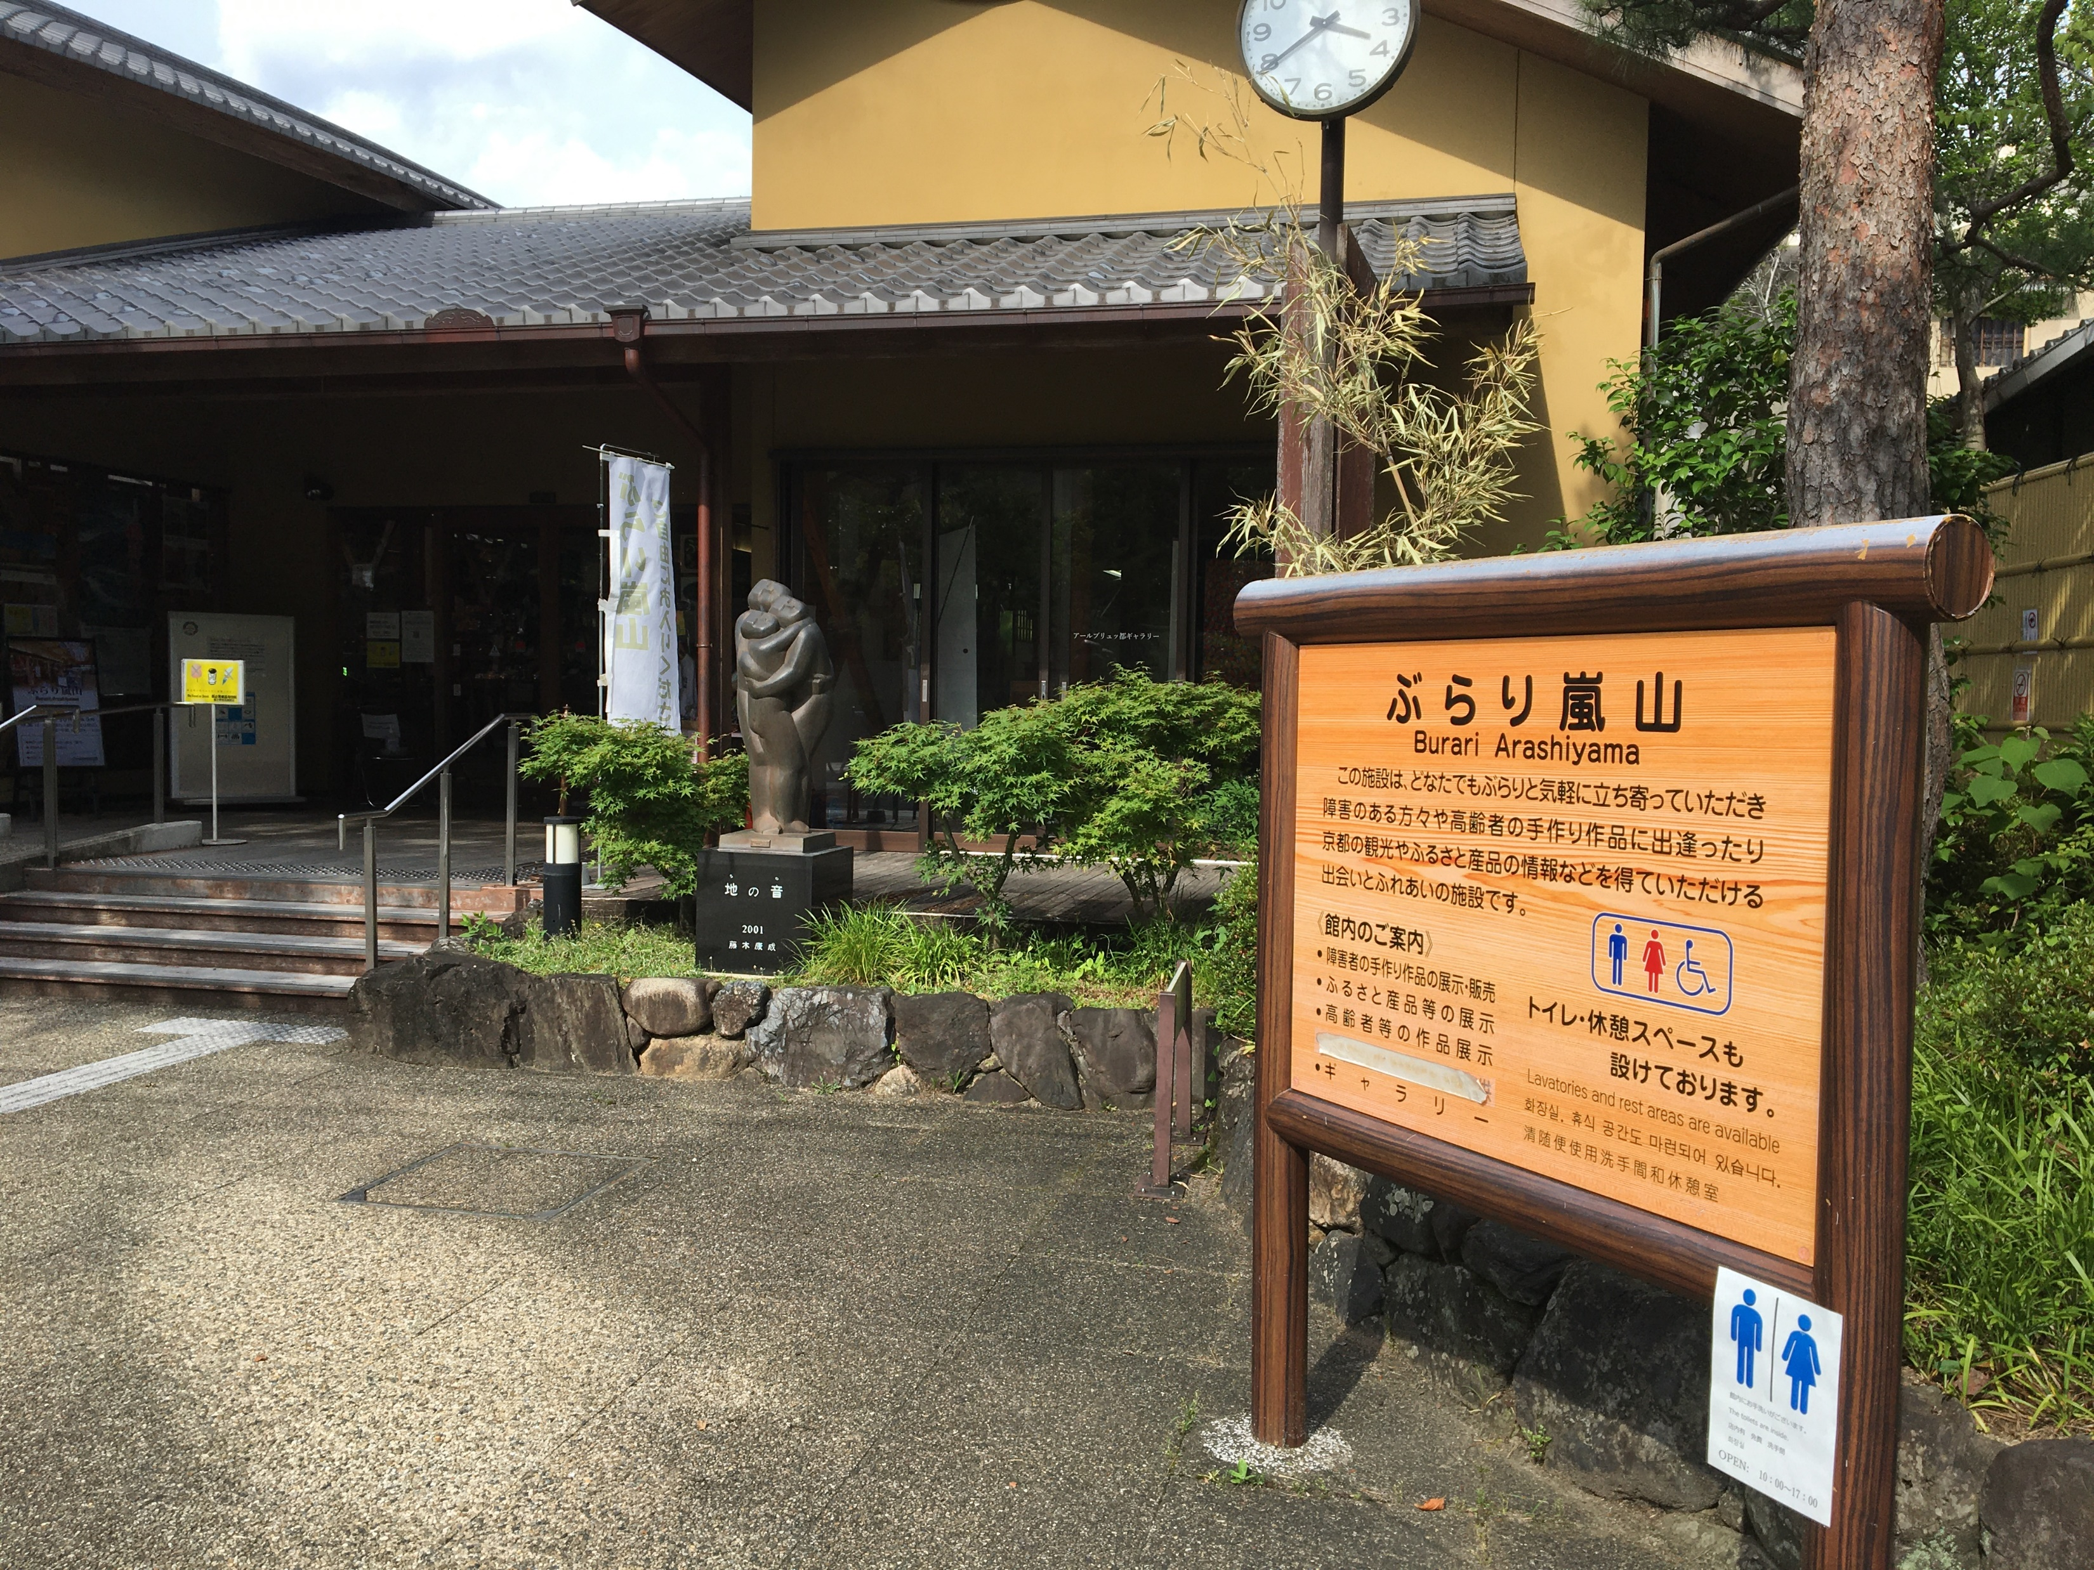
ぶらり嵐山について

